Slide 1

Наша мова розвивається: чому з’являються нові слова? Л. Відута «Незрозумілі слова».
А. Качан «Звертайся до словника»
Літературне читання
3 клас
Розділ 2. Без слова немає мови, а без мови - книги
Урок 15

Slide 2
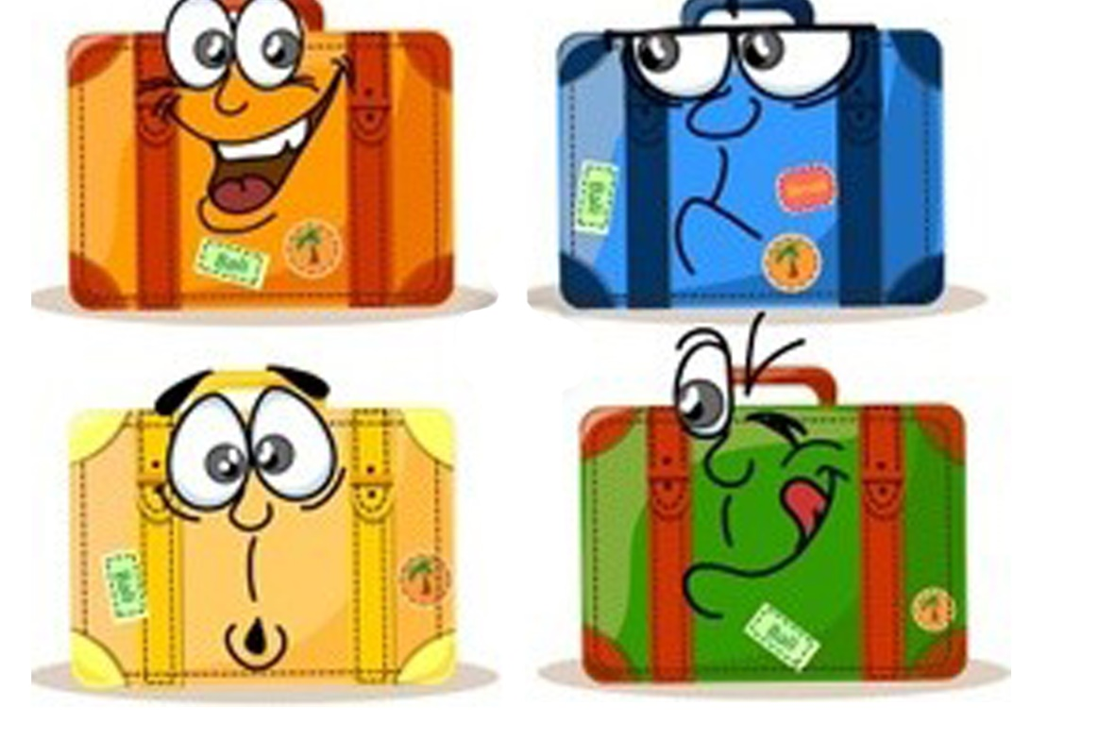

Налаштування на урок
Вибери емоційну валізу, з якою починаєш урок. Чому?
От і все, дзвенить дзвінок,
В гості йде до нас урок.
Спішіть-поспішайте,
На місця сідайте.

Slide 3
Перевірка домашнього завдання Нузет Умеров «Диктант»
Диктант. Лунає в класі мова співуча, наче джерело. Вслухаюсь я у кожне слово,
щоб не зробити помилок.
Пишу. За вчителем слідкую.
І раптом... Що це? От, дива!
Я з уст його знайомі чую,
з дитинства звичнії слова.
Щораз звучить татарське слово. Хіба це українська мова?
Пливуть, пливуть слова до мене, ті, до яких я змалку звик:
майдан, базар, газ, кава, нене, кавун, баштан, тютюн, сірник, кушак, джерела, килим тощо... Звідкіль їх корені ідуть? Бахчисарай? Чи Львівська площа? Звучання те саме і суть.
А може, серед українців
(у бабці попитаю я)
в якомусь дальньому колінці* в моїм роду була рідня?
Переклад із кримськотатарської
Ольги Тимохіної
Підручник.
Сторінка
24

Slide 4

Вправа «Що зайве»
У кожній групі слів знайди зайве слово.
Стіл, стіни, підлога, стеля, вікно.
Думати, мислити, міркувати, стрибати.
Маленька, дрібна, велика, мізерна.
Сонце, квітка, вода, повітря, ґрунт.

Slide 5
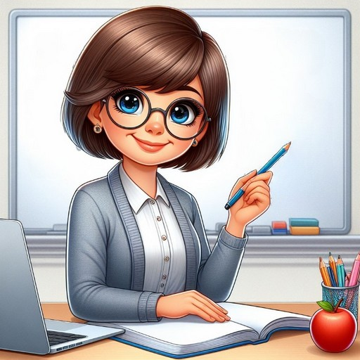
Повідомлення теми уроку
Українська мова весь час розвивається. У наш словник входять нові слова, вислови. Будьте уважними до використання невідомих вам слів. Дізнавайтесь про їх значення. Про це прочитаємо в оповіданні Любові Відути «Незрозумілі слова».

Slide 6
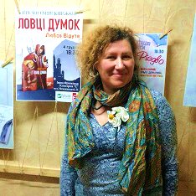




Познайомтесь з письменницею
Любов Йосифівна Відута –
сучасна українська письменниця, поетеса і прозаїк.

Slide 7
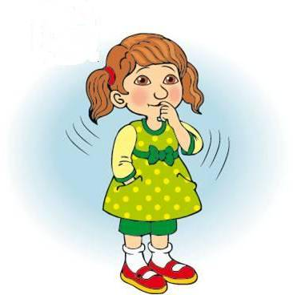
Прочитай слова. Правильно став наголос
стереотипи
підслуховував
незрозумілі
заусміхалась
півколом
хвилеподібними
спроєктувала
засоромлено
зазирнув
глибоченьку
вислуховував
знайомляться
нашкодити
враження
Стереотип – це усталений шаблон мислення.

Slide 8
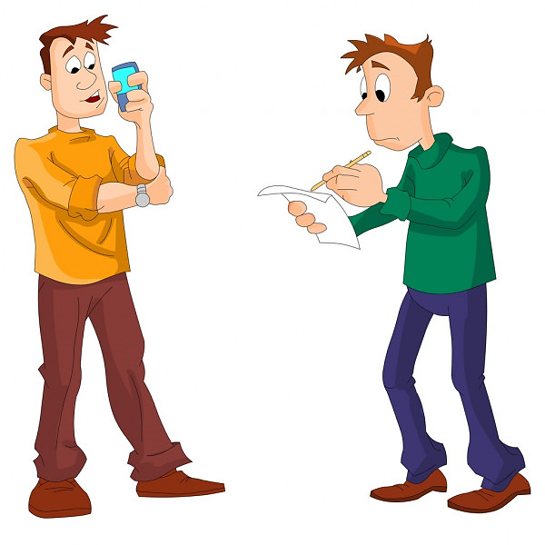
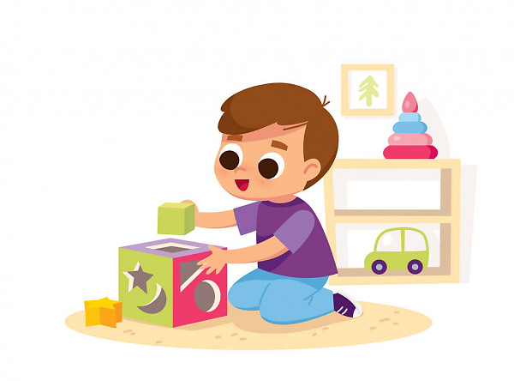
Любов Відута «Незрозумілі слова»
Тато розмовляв по телефону, а Тарасик збирав з конструктора будинок.
— Треба ламати стереотипи, — почув хлопчик татові слова.
Звісно, Тарасик не підслуховував. Просто тато так голосно говорив, що було чутно, навіть якщо прикрити вуха долонями. І чому батьки часто говорять такі незрозумілі слова? З усієї розмови хлопчика чомусь зацікавили саме вони. Він задумався, відклав конструктор і пішов у сусідню кімнату, де слухала музику старша сестра Улянка.
— Почитати тобі казочку чи оповідання? —запитально глянула вона на братика.
На які слова звернув увагу Тарасик?
Чому саме вони зацікавили малюка, на твою думку?
Підручник.
Сторінка
25

Slide 9
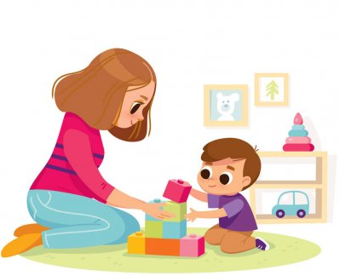
Любов Відута «Незрозумілі слова»
— Почитай, — погодився Тарасик, — а то тато по телефону якісь старі типи ламає.
— Що-що? — не зрозуміла сестра. — Може, ламає стереотипи?
— Еге, їх ламає, — серйозно відповів малий, трохи насупившись.
— Ходи сюди, — заусміхалась Улянка, водночас допомагаючи Тарасику сісти поруч. — То ти хочеш знати, що означають ці слова? Що ж, це просто. Поглянь на мою кімнату. У ній чотири стіни, підлога, стеля. Це те, до чого ми всі звикли, це стереотип. Але бувають кімнати, стіни яких побудовані півколом і в яких округла стеля, навіть із хвилеподібними стінами бувають.
Знайди пояснення сестри, що таке стереотип
Підручник.
Сторінка
26

Slide 10
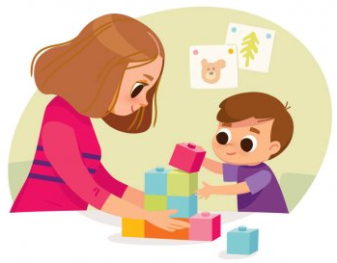
Любов Відута «Незрозумілі слова»
Це означає, що людина, яка спроєктувала будинок, тобто архітектор, зламав стереотипи і створив будинок, не схожий на інші.
— Улянко, то наш тато сказав комусь будувати будинок із хвилястими стінами? — допитувався Тарасик.
— Ні, та якби наш тато насправді побудував такий будинок, то він би зламав стереотипи. Але чи побудує хтось колись у Києві такий зовсім не звичний будинок, де все було б не так, як очікуєш? — мрійливо визирнула у вікно Улянка.
Як ти вважаєш, чи зрозумів Тарасик значення слова «стереотип»?
Підручник.
Сторінка
26

Slide 11
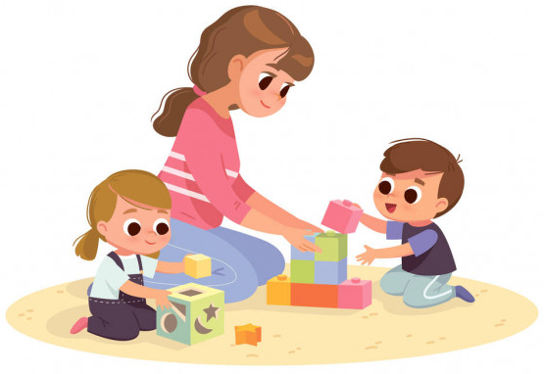
Любов Відута «Незрозумілі слова»
— Уявляєш, ми б дивились у вікно, а навпроти був би будинок, схожий на... крокодила!
— На лелеку! — фантазував Тарасик.
— На бегемота! Ластівку! Дерево! Повітряну кулю! — вигукували сміючись Тарасик і Улянка.
До кімнати зазирнув тато й попросив Улянку погуляти з братиком, бо йому терміново потрібно їхати на роботу. Вони вийшли на подвір’я. У пісочниці Тарасик вирив глибоченьку ямку, аби побудувати казковий будинок. Він набирав пісок у відерце і переносив його на інший край пісочниці.
На твою думку, брат із сестрою були дружними?
Підручник.
Сторінка
26

Slide 12
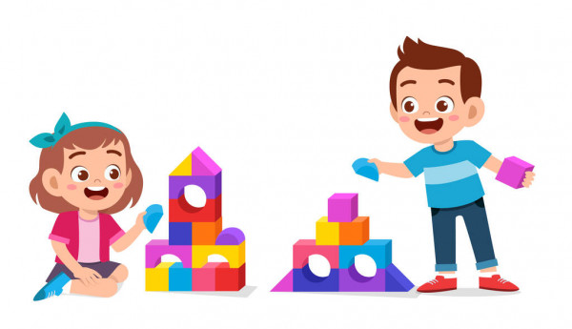
Любов Відута «Незрозумілі слова»
Там, крім нього, була не знайома йому дівчинка. Тарасик бачив, як вона ліпила маленькі пасочки, викладала їх рівними рядочками і чомусь вперто не помічала хлопчика. Тоді він набрав повне відерце піску і...
—Тарасе,щожтиробиш?—вигукнуласестрамалогобеш-кетника,якийледьневисипавпісокнаголовудівчинки.
Малий засоромлено стояв і вислуховував повчання, що так робити не можна.
— Я хотів з нею познайомитися, — тихенько прошепотів Тарасик. — Але ж так не знайомляться, — здивовано пояснювала Улянка.
Яким способом хлопчик хотів познайомитися з незнайомкою?
Підручник.
Сторінка
27

Slide 13
Любов Відута «Незрозумілі слова»
— А треба міняти, ні, ламати сте-ре-о-типи, — по складах вимовив складне слово Тарасик.
— Он воно що! Стереотипи! — розсміялась сестра. — Напевно, я не так тобі пояснила. Розумієш, їх треба ламати так, щоб не нашкодити, щоб про тебе і про те, що ти зробив, залишилось хороше враження.
— Зрозуміло, — прошепотів Тарасик і вийшов з пісочниці. — А ти ще прийдеш? — запитала його незнайома дівчинка.
Тарасик ствердно кивнув головою і усміхнувся.
Підручник.
Сторінка
27
Чи сподобалось оповідання? Чим?

Slide 14
Бесіда за змістом тексту з елементами вибіркового читання.
Прочитайте оповідання. Хто його дійові особи?
Яким ти уявляєш Тарасика?
Який вислів не зрозумів хлопчик? Чи відомий він тобі?
Як би ти пояснив/пояснила значення цього слова своїм однокласникам й однокласницям?
Значення яких інших слів ти прагнув/прагнула з’ясувати? До яких джерел звертався/зверталася?
Підручник.
Сторінка
27

Slide 15


Цікаво знати!
9 листопада відзначаємо День української писемності та мови. Усі охочі — дорослі й діти — у цей день пишуть радіодиктант національної єдності. Чи хотілося б тобі писати такий диктант?

Slide 16
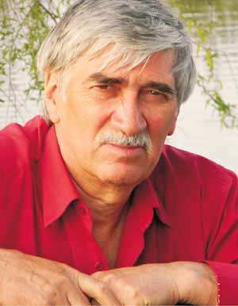
Згадаємо письменника - Анатолій Качан.
Анатолій Леонтійович Качан – український дитячий письменник, культурний діяч.

Slide 17




Вірш Анатолія Качана «Звертайся до словника»
Я часто гортаю цю книжку чудову — словник української рідної мови. Завжди цей словник під рукою у мене, тому я за словом не лізу в кишеню.
Підручник.
Сторінка
28

Slide 18


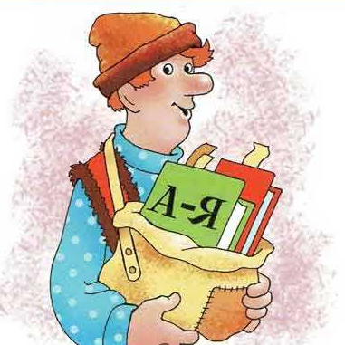
Перевір, чи так ти розумієш вислови.
Бути під рукою –
бути близько, поряд.
За словом не лізу в кишеню –
швидко знаходжу потрібні слова.
Фразеологічний словник – містить вислови української мови. До кожного вислову подано пояснення – невеличкий текст та малюнок.

Slide 19


Будьте дослідниками!
Чи вмієте ви працювати зі словниками? Дослідіть, які є словники для молодших школярів.
З’ясуйте, чим тлумачний словник відрізняється від тематичного.
Про що можна дізнатися з фразеологічного словника?
Чи вмієте ви користуватися інтернет-словниками?
Підручник.
Сторінка
28

Slide 20
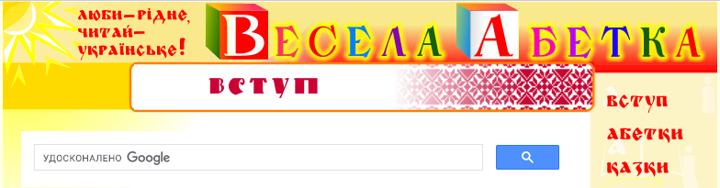

Пропонуємо вам завітати на сайт «Весела абетка», де зібрано багато цікавих матеріалів для шанувальників і шанувальниць української мови.
http://abetka.ukrlife.org
Підручник.
Сторінка
28

Slide 21
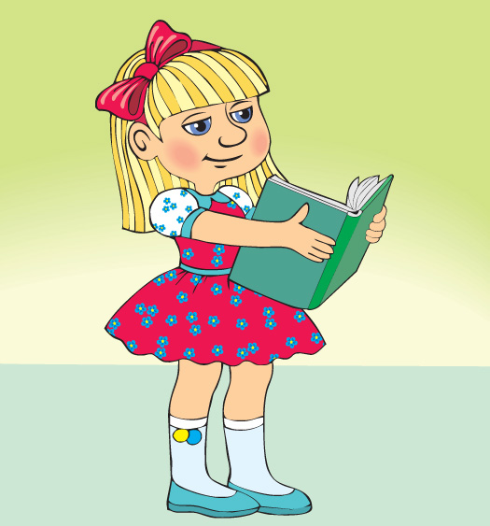
Підсумки уроку
— Які враження залишили незрозумілі слова?
— Чи будете використовувати їх у мовленні?
Прочитай батькам оповідання «Незрозумілі слова» на с. 25-27.
Дай характеристику головним героям твору.

Slide 22
Рефлексія
Оціни свою роботу на уроці емоційними валізами
Все було легко
Було важко
Урок мене здивував
Цікаво, про що дізнаюсь далі

